Slide 1
Современное развитие стран Западной Европы и Азии.
Алжир
Португалия

Slide 2
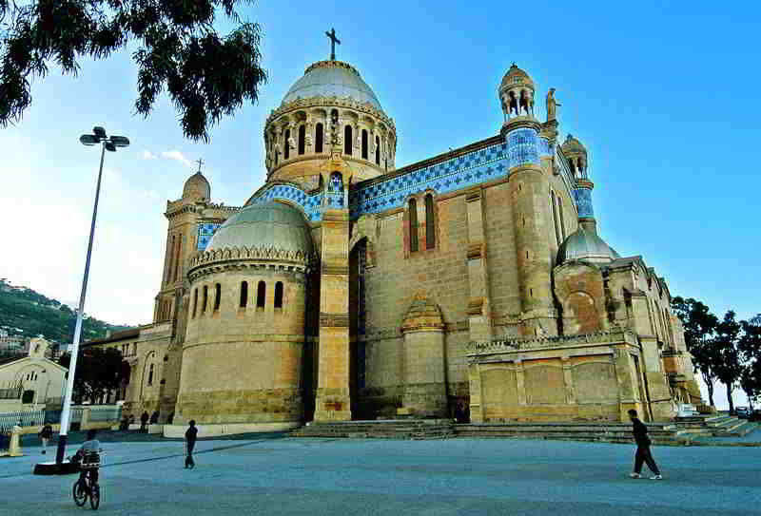
Алжир

Slide 3
Экономика
Валовой внутренний продукт. В 2003 валовой внутренний продукт (ВВП) Алжира, т.е. совокупность произведенных товаров и услуг, оценивался в 173,8 млрд. долл. США, или 5,400 тыс. долл. в расчете на душу населения. На долю сферы услуг приходилось ок. 32% ВВП, доля сельскохозяйственного производства – 8% и обрабатывающей промышленности – приблизительно 60%. В 2002 ежегодное увеличение ВВП составляло 3,3%. По данным 2003 население на грани бедности составило 23%.

Slide 4
Промышленность.
К моменту достижения независимости промышленное развитие Алжира находилось на низком уровне. Наибольшее развитие получили пищевая промышленность, производство строительных материалов и текстиля. Подобно другим отраслям экономики, промышленное производство испытало на себе тяжелые последствия отъезда из страны европейских предпринимателей и специалистов. Более того, европейские компании, опасаясь национализации, не испытывали желания инвестировать капитал в экономику Алжира.

Slide 5
Энергоресурсы.
Большая часть электроэнергии вырабатывается на теплоэлектростанциях и гидроэлектростанциях. С 1979 по 1994 объем производства электроэнергии в стране увеличился с 6,1 млрд. кВт до 18,7 млрд. кВт.

Slide 6
Внешняя торговля.
К 1996, после нескольких лет падения мировых цен на нефть и газ, внешний долг Алжира достиг суммы 33 млрд. долл. США, что составило 73% ВВП. После завоевания независимости Алжир, не будучи формально связан с Европейским экономическим сообществом, сумел сохранить во взаимоотношениях с ним ряд привилегий. Вместе с Марокко, Тунисом, Ливией и Мавританией Алжир стремится развивать региональное экономическое и техническое сотрудничество в Магрибе (Северо-Западная Африка). Главные внешнеторговые партнеры Алжира – Франция, США, Италия и Испания.

Slide 7
Экономическая реформа и приватизация
Закон о приватизации, введенный в июле 1995, предусматривал создание мелких и средних предприятий в торговле, сфере туризма и на транспорте. В то время как стратегические отрасли промышленности – газовая, нефтяная и крупнейшие индустриальные комплексы – оставались в ведении государства, на продажу было выставлено 1200 мелких и 50 средних предприятий. Однако к 1997 государство сумело продать на внутреннем рынке лишь 19 мелких компаний и 11 крупных промышленных предприятий.

Slide 8
В 1996 темпы экономического роста составили 4%. Правительство решило отказаться от выделения неимущим субсидий на приобретение продуктов питания и повысить стоимость электроэнергии и квартирной платы в принадлежащих государству жилищных комплексах. К середине 1997 в результате повышения мировых цен на нефть и газ положительное сальдо внешнеторгового баланса увеличилось до 3,14 млрд. долл. В результате ввода в эксплуатацию в ноябре 1996 нового трансмагрибинского газопровода ежегодный объем поставок природного газа увеличился и составил в 2000 60 млрд. куб. м.

Slide 9
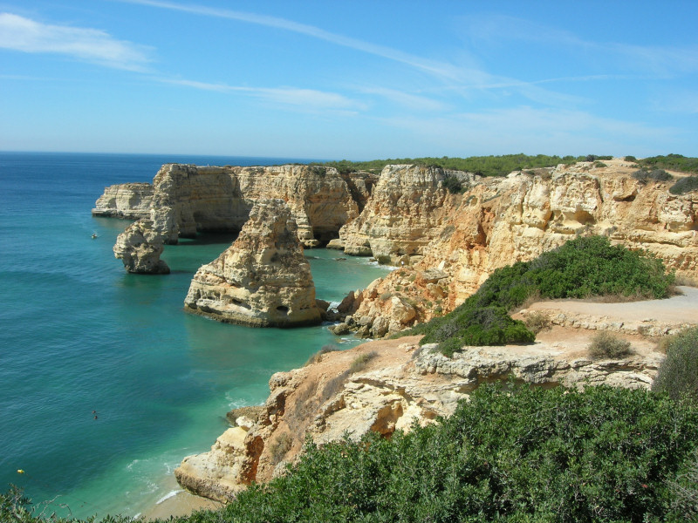
Португалия

Slide 10
Современная Португалия - индустриально-аграрная страна со средним уровнем развития, За последние 25 лет промышленность стала главным производительным сектором экономики. Развитие получили такие отрасли индустрии, как металлургия, электротехника, судостроение и судоремонт, электроника, нефтехимия. Правда, по-прежнему велики значение и доля в экспорте страны традиционных отраслей лёгкой промышленности -текстильной, швейной, обувной.

Slide 11
Сельское хозяйство
Печать глубокой отсталости лежит прежде всего на сельском хозяйстве, которое, несмотря на благоприятный климат и высокий процент занятых, с трудом обеспечивает лишь 50% потребляемого продовольствия. Причины отсталости многообразны. Здесь и преобладание экстенсивных форм ведения хозяйства, и неизжитость феодальных пережитков, и крайне низкий уровень механизации, химизации и энерговооружённости крестьянского труда.

Slide 12
Промышленность
Черты слаборазвитости присущи и промышленности, которая наряду с небольшим количеством крупных национализированных предприятий включает бесчисленное множество малопродуктивных и технологически архаичных мелких и мельчайших предприятий. В финансовой же сфере три крупнейших португальских банка, вместе взятых, вряд ли бы были банком номер один в Испании.

Slide 13
Экономика
Недостаточно развитая экономика, узость внутреннего рынка, отсутствие некоторых важных минеральных ресурсов издавна ставили Португалию в зависимое положение от международного рынка. И сегодня её экономика в значительной степени опирается на внешнюю торговлю, в структуре которой импорт традиционно превышает экспорт. Так. в середине 1988 г. отрицательное сальдо в португальской внешней торговле составляло 214 млрд. эскудо. И вряд ли могло быть иначе. Ведь страна импортирует 4/5 потребляемой электроэнергии, до 50% продовольствия, основную часть производственного оборудования и транспортных средств, а предлагает на вывоз многие товары, не пользующиеся большим спросом на мировом рынке (обувь, текстиль, рыбные консервы, вино).

